Slide 1


C端用户增长策略：案例与实战
作者：ed edwin

Slide 2
私域流量运营：用户精细化运营
用户分层策略
私域矩阵建设
新用户：1元体验，吸引尝鲜
用户社群：不同用户群体精准触达
轻度用户：单次付费，引导使用
企业微信：提供个性化服务
中度用户：包月会员，增加粘性
微信公众号：优质内容沉淀
重度用户：包年会员，最大化价值

Slide 3

私域运营案例：提升转化与互动
1
新人7天养成计划
2
会员专属直播
Day1：1元体验+入群，快速上手
每周二20:00，提供专业知识
Day2-3：功能指导，提升使用率
特邀专家，权威解读
Day4-5：专家答疑，解决问题
互动答疑，解决用户困惑
Day6-7：会员权益体验，激发付费意愿
3
健康打卡活动
连续打卡，激励用户坚持
社群互动，增强用户粘性
专家点评，提供专业建议

Slide 4




内容营销矩阵：全方位触达用户
小红书
抖音
健康科普，打造专业形象
短视频，快速吸睛
以用户视角，分享真实体验
专业知识，以趣味方式呈现
公众号
深度文章，提供专业解读
吸引用户关注，建立信任关系

Slide 5

内容策略实例：案例分析
小红书爆款案例
抖音数据案例
标题：《苹果手表测出房颤，救了我爸一命》
系列：《1分钟读懂心电图》
播放：单条平均10w+
互动：10w+点赞，2000+收藏
涨粉：5000+/月
转化：3000+新用户
公众号数据案例
主题：《心电图异常自查手册》
阅读：3w+
转化：500+新用户

Slide 6

内容营销策略：关键要素
1
2
3
4
用户洞察：了解用户需求和痛点
内容创作：优质内容吸引用户
平台选择：选择合适的平台传播
数据分析：评估效果，优化策略

Slide 7
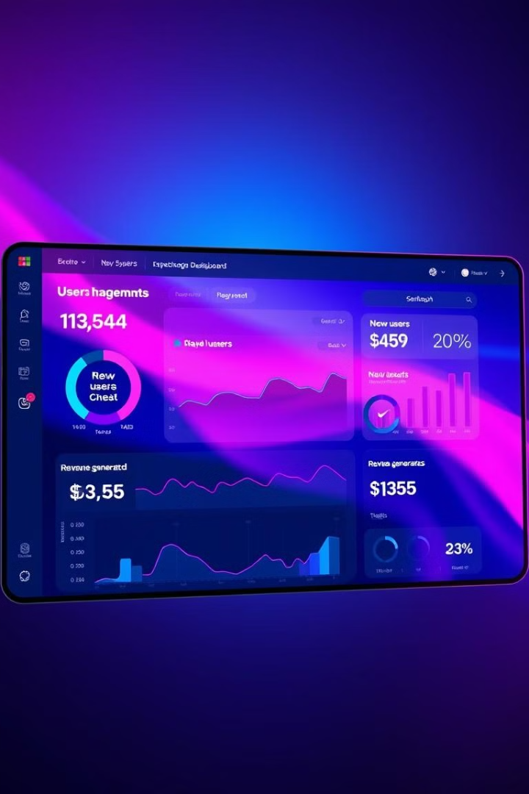
C端用户增长：关键指标
30%
50%
新增用户
用户活跃
通过私域流量运营和内容营销，实现用户增长目标。
提升用户参与度，增强品牌粘性。
$100K
收入增长
通过用户付费转化，实现商业目标。

Slide 8
总结：C端用户增长策略
精准运营
1
通过用户分层策略，实现精准触达。
内容营销
2
通过内容矩阵，吸引用户关注。
数据驱动
3
通过数据分析，不断优化策略。

